Slide 1
实验4 进程调度实验
实验目的
实验内容与要求
预备知识
实验设备与环境
操作方法和实验步骤
实验报告与评分要求

Slide 2
实验目的与内容
了解短程、中程、长程调度的区别
掌握短进程调度及其策略
代码实现短进程调度算法
  先来先服务（First Come First Serve）
  轮转（Round Robin）
  基于优先级的调度算法。

Slide 3
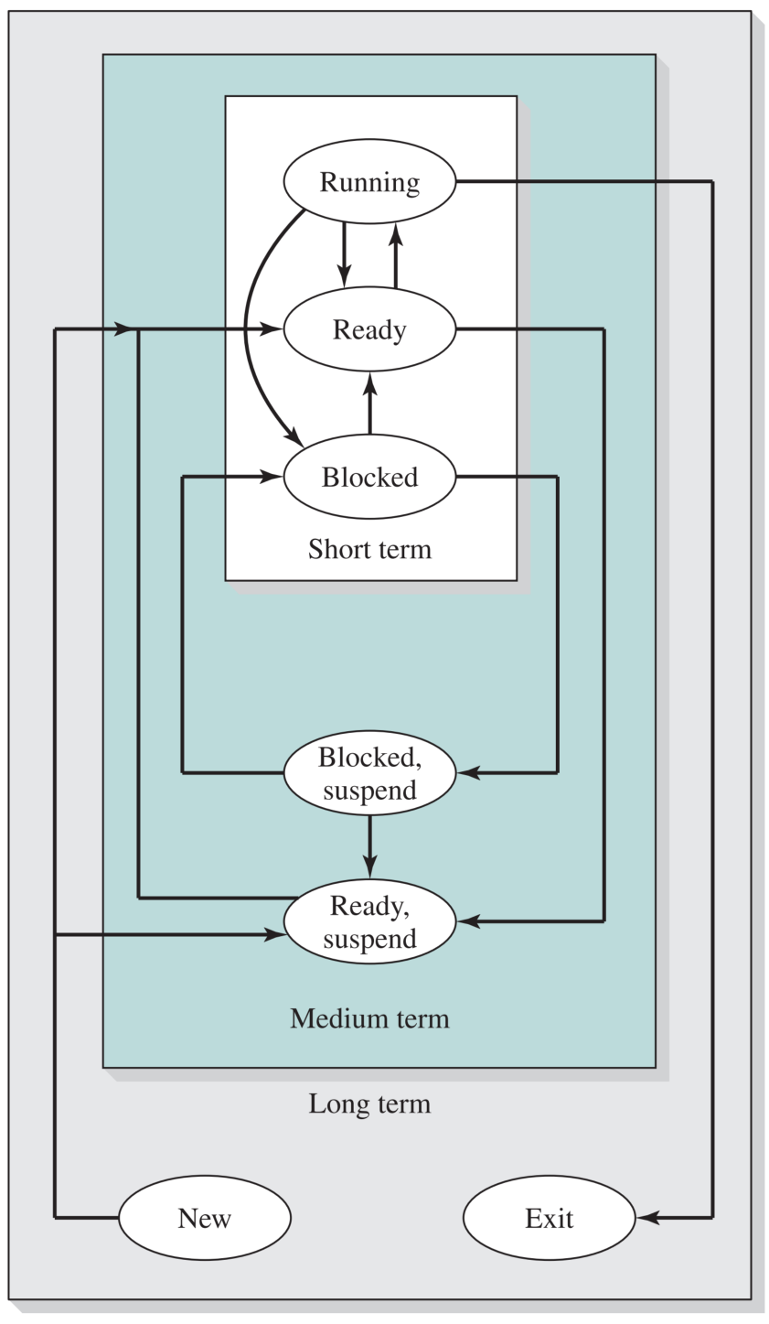
调度类型及算法
调度类型“长程调度、中程调度、短程调度、I/O调度。
短程调度策略
  FCFS
  RR
  SPN
  SRT
  HRRN
  FB
  Priority-based

Slide 4
FCFS调度算法
最简单的调度策略，无论任务大小和所需完成时间，对先到的进程先处理，后到的进程后处理。
是一种非抢占式策略

Slide 5
RR调度算法
将CPU的运行划分为一个个时间片。进程用完了规定的时间片但未完成时，被调度到就绪队列队尾；同时，队头进程被调度执行。
是一种抢占式策略。

Slide 6
基于优先级的调度策略
系统划分时间片长度 t 为调度周期。
每个进程具有优先级P，以及计数器counter指示当前进程是否完成。
每执行一个调度周期，进程优先级P减1，并更新counter值。
当进程优先级P=0时，进程不参与调度。
直到所有未完成任务的优先级 P均为0时，重置所有未完成进程优先级为初始值。
重复上述操作，直到所以进程完成。
要求：优先级由程序随机产生并打印出来，详情见结果演示。

Slide 7

主程序流程图
初始化系统参数
定义进程结构体、进程到达时间与需要时间片、系统时钟、总进程数等
调度策略选择
调度子函数
N
Y
创建并初始化到达进程，将其加入就绪队列；
执行调度策略

Slide 8
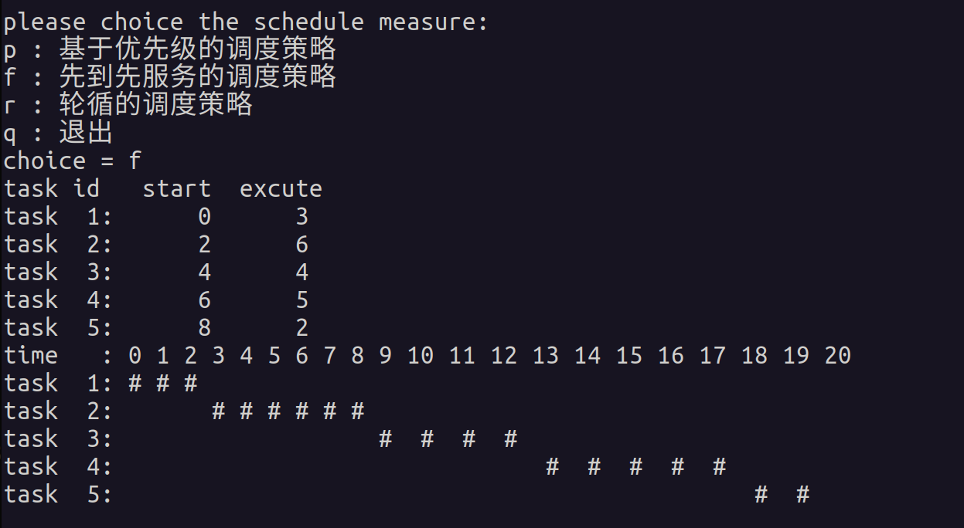
结果演示-FCFS

Slide 9
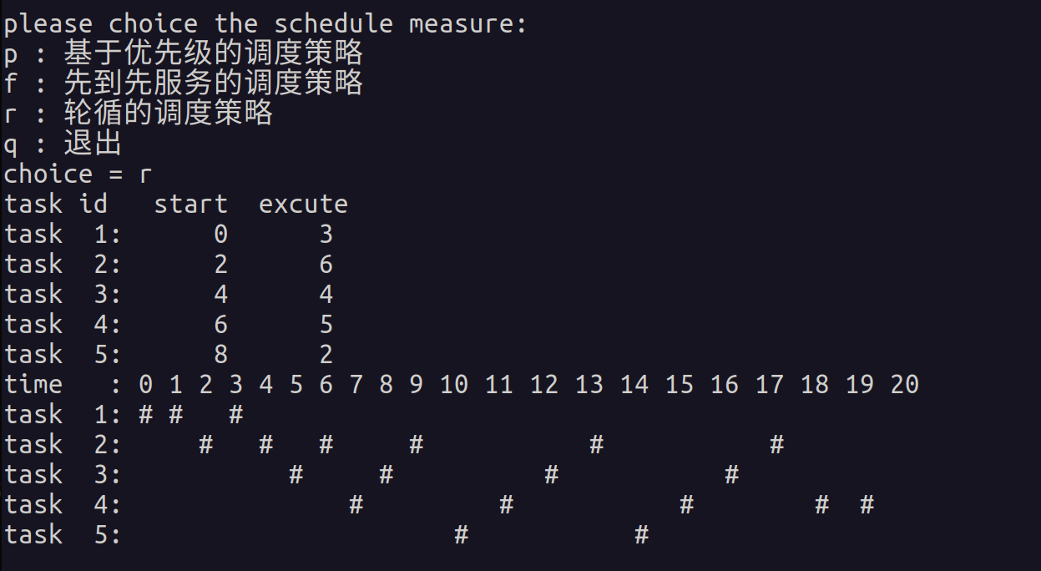
结果演示—RR

Slide 10
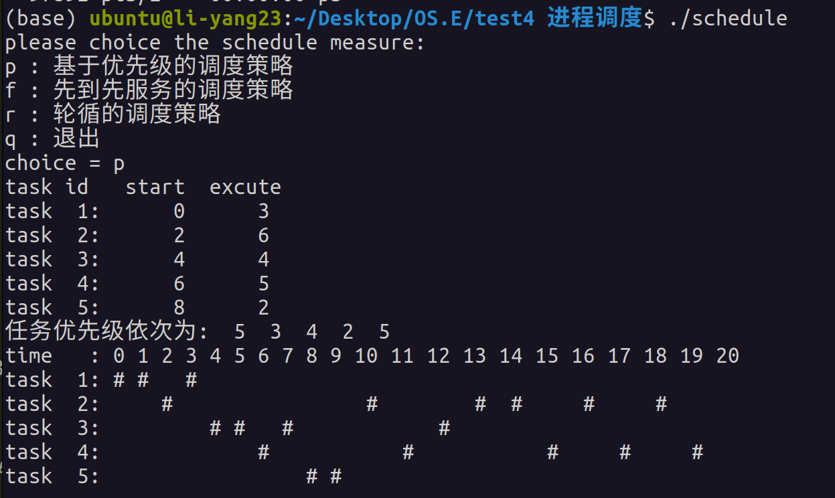
结果演示—基于优先级调度

Slide 11
实验输出要求
无论是哪一个算法，要求给出当前任务信息：任务ID、到达时间、需要执行时间；
给出可选择调度策略列表；
调度策略为基于优先级调度时，要求输出相应的初始优先级。
进程调度过程呈现要求按照结果显示部分呈现，包含时刻信息、任务信息、已经当前执行进程标记；

Slide 12
主程序逻辑
switch(choice){
case 'p': schedule = schedule_p;break;
case 'f': schedule = schedule_f;break;
case 'r': schedule = schedule_r;break;
case 'q': return 0;
default : {
schedule = NULL;
printf("please input the true symbol(p or f or r)!\n\n");
continue;
}
printf("task id start excute\n");
for(i=0;i<N_PROCESS;i++){
printf("task %2d: %6d %6d\n",i+1,process[i][0],process[i][1]);
totalExcuteTime+=process[i][1];}
while(1){
printf("please choice the schedule measure:\n");
printf("p : 基于优先级的调度策略\n");
printf("f : 先到先服务的调度策略\n");
printf("r : 轮循的调度策略\n");
printf("q : 退出\n");
printf("choice = ");
choice = getchar();
if(choice == '\n')
choice = getchar();}

Slide 13
实验步骤
根据实验要求编写程序test4.c
要求打印出调度过程
编译源码test4.c
运行程序
测试运行结果，编写实验报告

Slide 14
实验报告要求
实验报告必须包含以下几项：
实验目的
实验内容
设计思想及算法流程
源程序清单
运行结果及解释

